Slide 1








BÀI 1: TRUYỆN
KĨ NĂNG NÓI VÀ NGHE
KỂ LẠI MỘT TRUYỆN TRUYỀN THUYẾT HOẶC CỔ TÍCH

Slide 2






3. BẢNG KIỂM THAM KHẢO
BẢNG KIỂM KĨ NĂNG KỂ LẠI MỘT TRUYỆN TRUYỀN THUYẾT HOẶC CỔ TÍCH | ĐẠT | CHƯA ĐẠT
Bài trình bày có đủ 3 phần: giới thiệu, nội dung và kết thúc.
Người kể trình bày chi tiết các sự việc xảy ra.
Các sự việc được kể theo trình tự thời gian.
Các hành động của nhân vật được kể đầy đủ.
Người kể kể câu chuyện theo ngôi thứ ba.
Người kể sử dụng các yếu tố kì ảo đã xuất hiện trong truyện cổ tích, kể nhấn mạnh vào các chi tiết đó.
Người kể thể hiện cảm xúc phù hợp với nội dung được kể.
Người kể tự tin, sử dụng cử chỉ, điệu bộ hợp lí.
Người kể sử dụng từ ngữ thích hợp với ngôn ngữ nói khi kể.
Người kể biết sử dụng trang phục, đạo cụ phù hợp với nhân vật để kể lại câu chuyện.

Slide 3

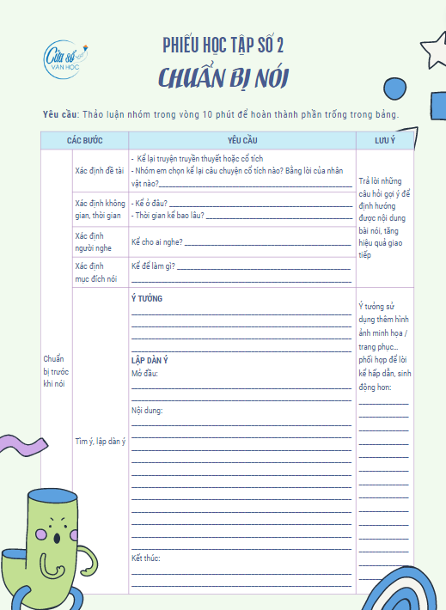
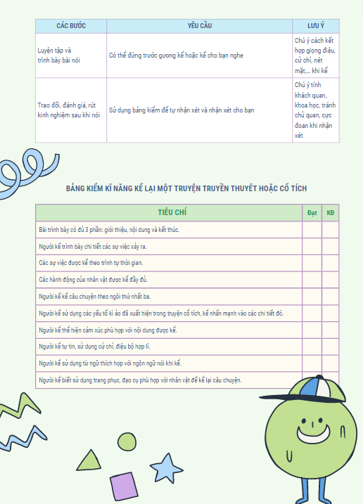







II. CHUẨN BỊ BÀI NÓI
- HS thảo luận theo 4 nhóm
- Nội dung thảo luận: Phiếu học tập số 2
- Thời gian thảo luận: 10 phút

Slide 4



CÁC BƯỚC | CÁC BƯỚC | YÊU CẦU | LƯU Ý
Chuẩn bị trước khi nói | Xác định đề tài | Kể lại chuyện truyền thuyết hoặc cổ tích | Trả lời những câu hỏi gợi ý để định hướng được nội dung bài nói, tăng hiệu quả giao tiếp
Chuẩn bị trước khi nói | Xác định không gian, thời gian | Kể ở đâu? Thời gian kể bao lâu? | Trả lời những câu hỏi gợi ý để định hướng được nội dung bài nói, tăng hiệu quả giao tiếp
Chuẩn bị trước khi nói | Xác định người nghe | Kể cho ai nghe? | Trả lời những câu hỏi gợi ý để định hướng được nội dung bài nói, tăng hiệu quả giao tiếp
Chuẩn bị trước khi nói | Xác định mục đích nói | Kể để làm gì? | Trả lời những câu hỏi gợi ý để định hướng được nội dung bài nói, tăng hiệu quả giao tiếp
Chuẩn bị trước khi nói | Tìm ý, lập dàn ý | Xem lại phần kĩ năng viết đã học | Có thể sử dụng thêm hình ảnh minh họa / trang phục… phối hợp để lời kể hấp dẫn, sinh động hơn
Luyện tập và trình bày bài nói | Có thể đứng trước gương kể hoặc kể cho bạn nghe | Có thể đứng trước gương kể hoặc kể cho bạn nghe | Chú ý cách kết hợp giọng điệu, cử chỉ, nét mặt,… khi kể
Trao đổi, đánh giá, rút kinh nghiệm sau khi nói | Sử dụng bảng kiểm để tự nhận xét và nhận xét cho bạn | Sử dụng bảng kiểm để tự nhận xét và nhận xét cho bạn | Chú ý tính khách quan, khoa học, tránh chủ quan, cực đoan khi nhận xét

Slide 5



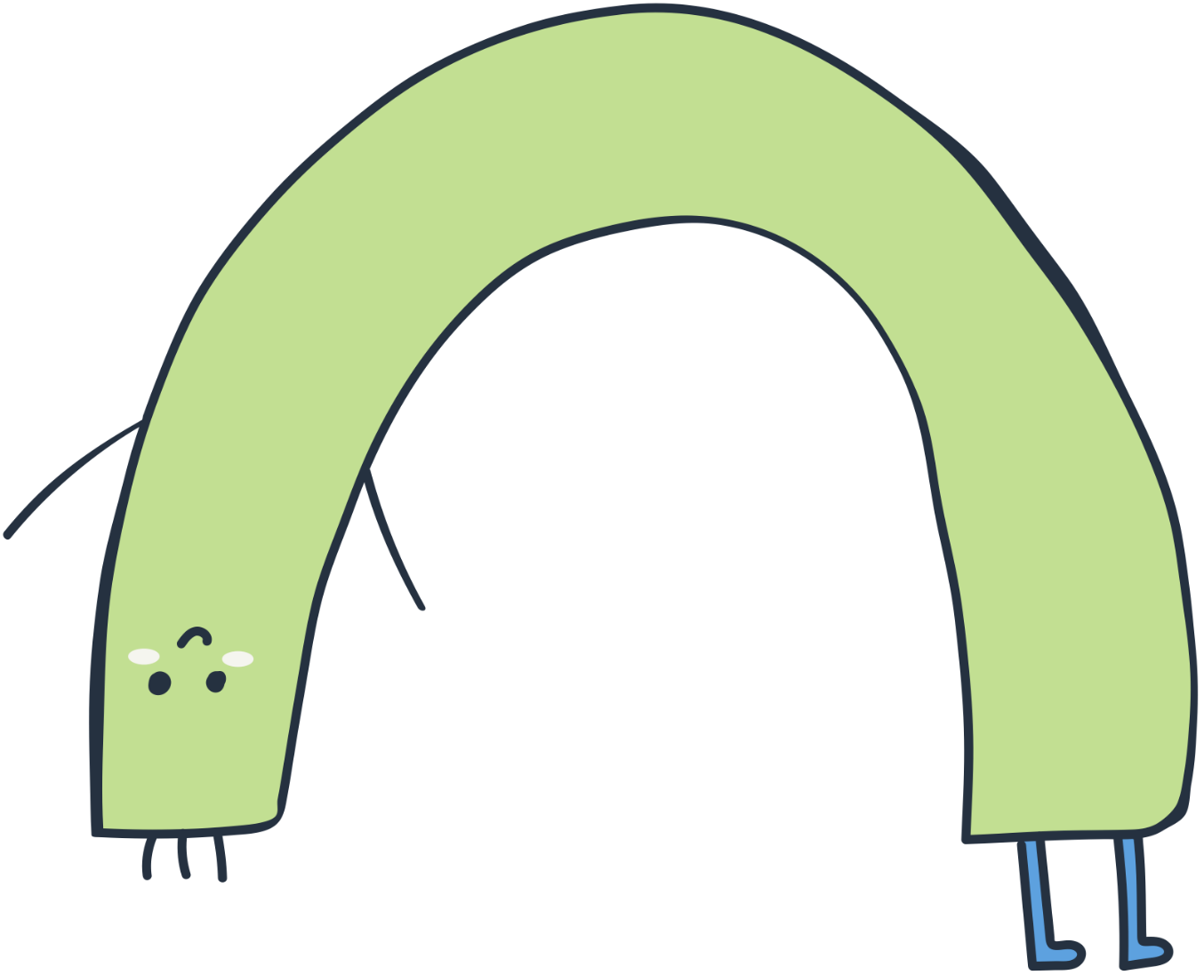

IV. ĐÁNH GIÁ,
RÚT KINH NGHIỆM
- Đánh giá dựa trên bảng kiểm
- Rút kinh nghiệm

